Slide 1
01597《现代教师学导论》
导学方案
2024春季 张琼尹

Slide 2
目 录
一、平台登录方法
二、课程考核方式及形考任务
三、课程讨论区发帖方法及要求
四、课程资源学习途径
五、导学教师介绍

Slide 3
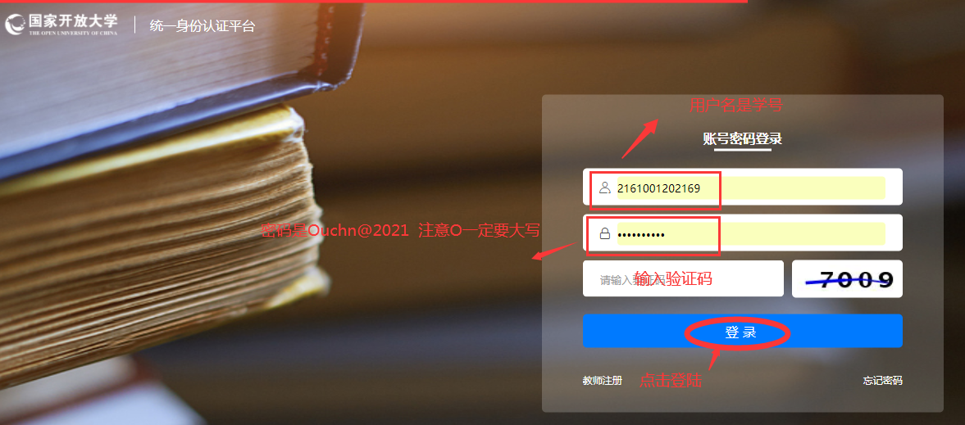
一、平台登录
输入网址https://menhu.pt.ouchn.cn

Slide 4
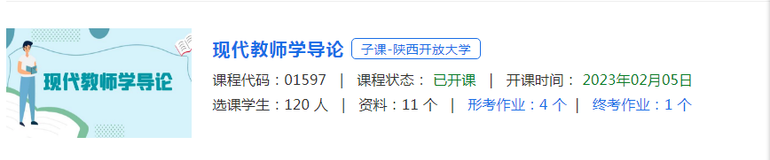
登陆个人学习平台首页，现代教师学导论这门课

Slide 5
二、课程考核方式点击可查看
课程考核说明
（一）考核对象国家开放大学小学教育（专科）专业学生。（二）考核目标通过课程考核，使学生了解教师职业及劳动特点，从而树立正确的教师职业道德观念，提高教师的专业知识、专业能力和专业素养，增强自身的心理素质、理论思维能力和实践能力。（三）考核依据本课程考核说明是依据国家开放大学《现代教师学导论课程教学大纲》、文字教材《现代教师学导论》（钟祖荣主编，国家开放大学出版社2023年1月第4版）制定的。本课程考核说明是课程考核命题的基本依据。（四）考核方式本课程由国家开放大学组织考核，采用形成性考核和终结性考核相结合的方式，形成性考核成绩和期末终结性考核成绩各占课程总成绩的50%。本课程实施双及格要求，即终结性考核成绩和综合成绩须同时及格，课程的考核成绩方为及格。课程考核总成绩满分为100分，总成绩满60分为及格成绩。（五）启用时间

Slide 6
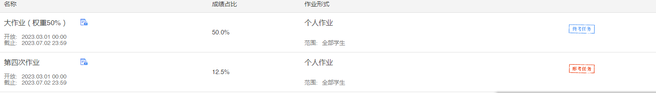
点击查看形考任务并完成作业

Slide 7
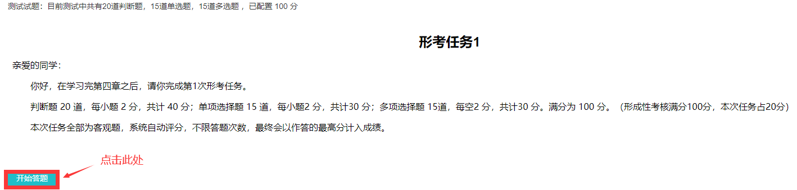
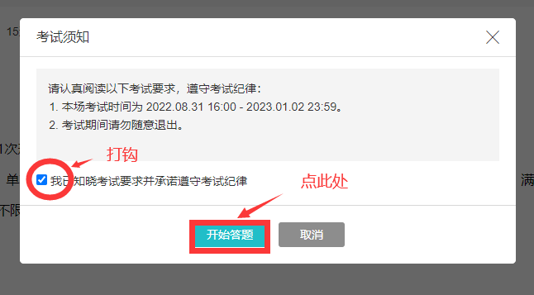
点击形考任务，弹出答题页面

Slide 8
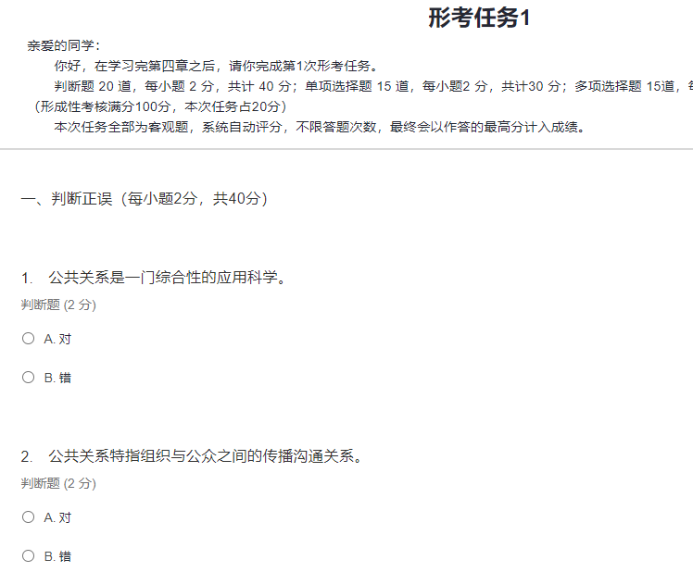
见如下页面

Slide 9
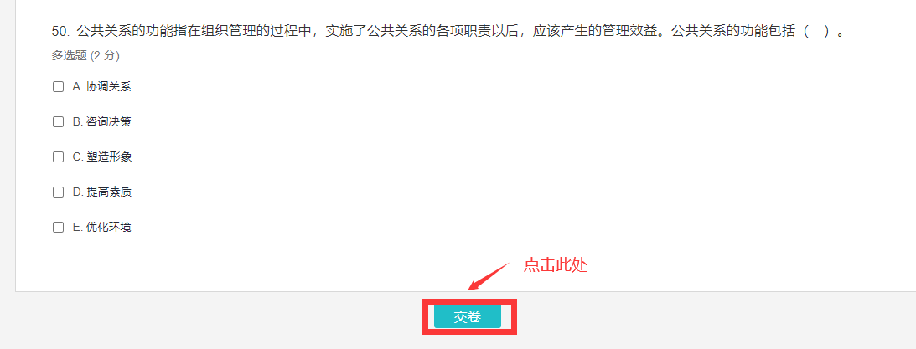
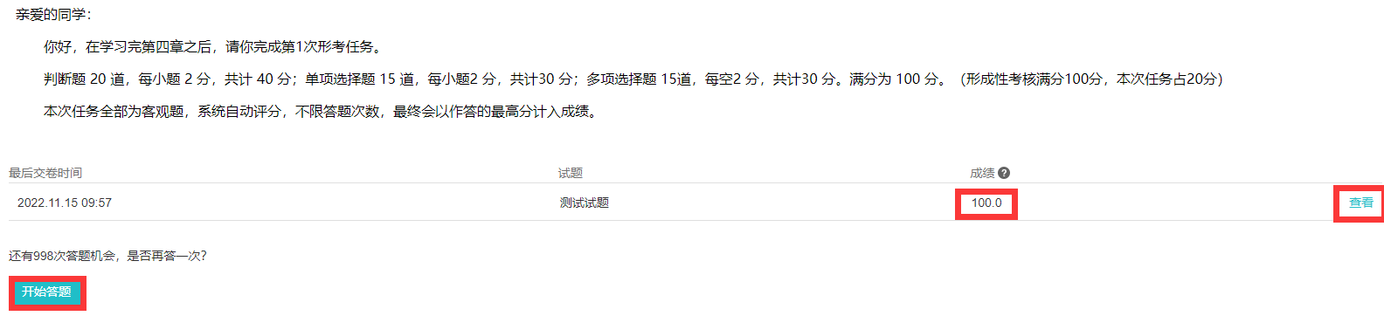
完成后点击交卷，大家可以看到得分，表示此形考已完成，不满意可以从新答题

Slide 10
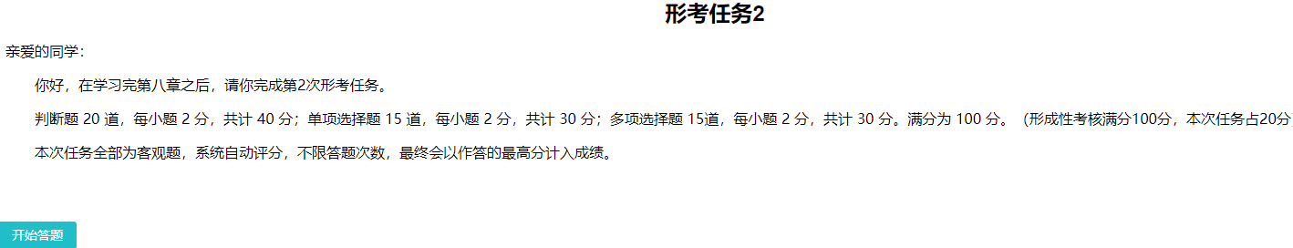
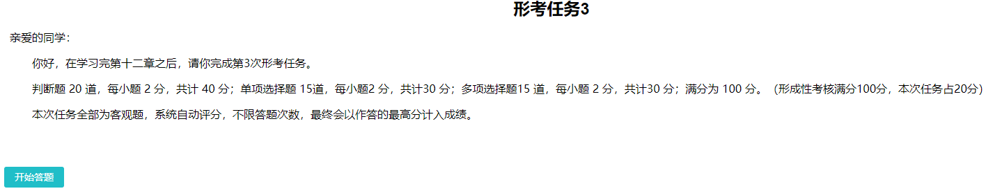
大家以同样的方法完成其他两个形考作业

Slide 11
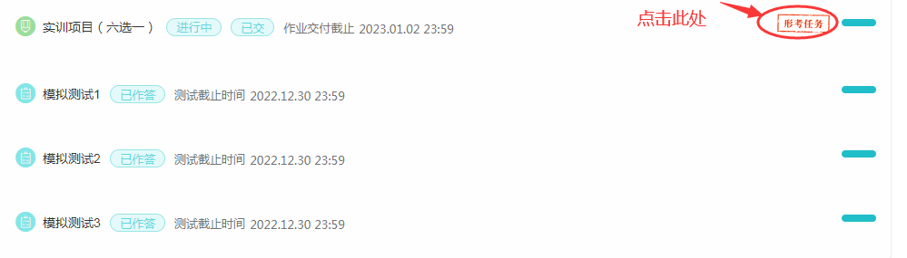
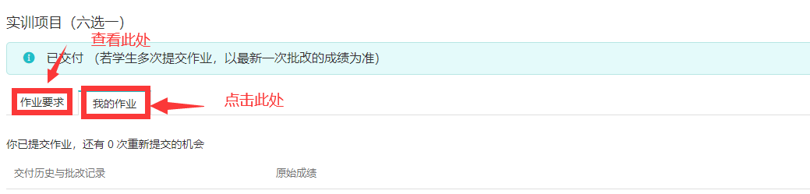
完成实训项目（六选一）

Slide 12
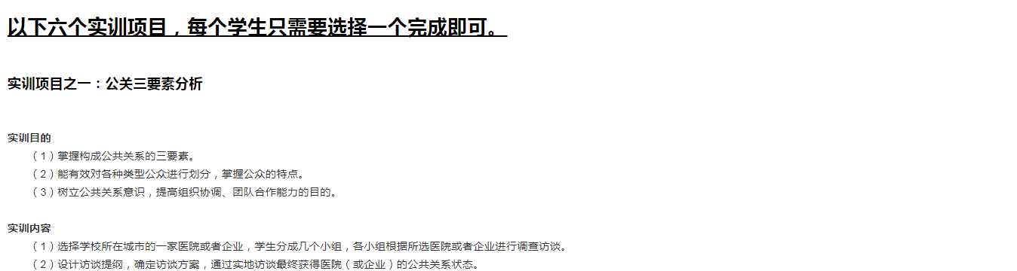
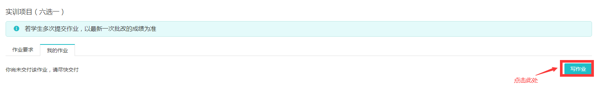
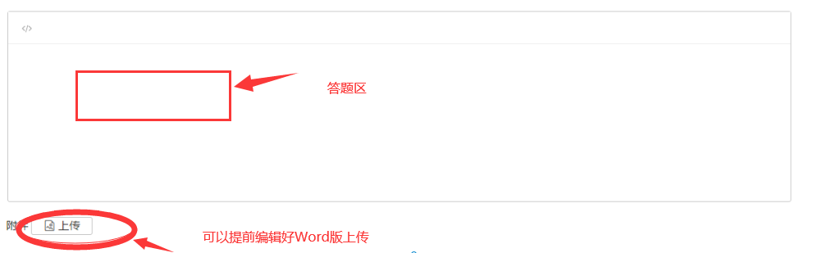
查看作业要求、写好作业，交卷

Slide 13
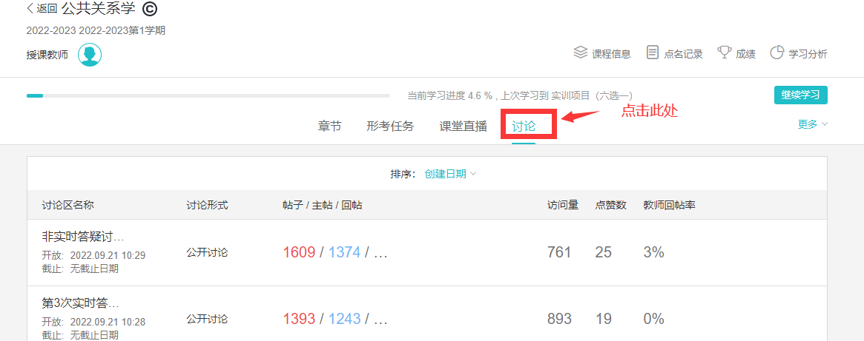
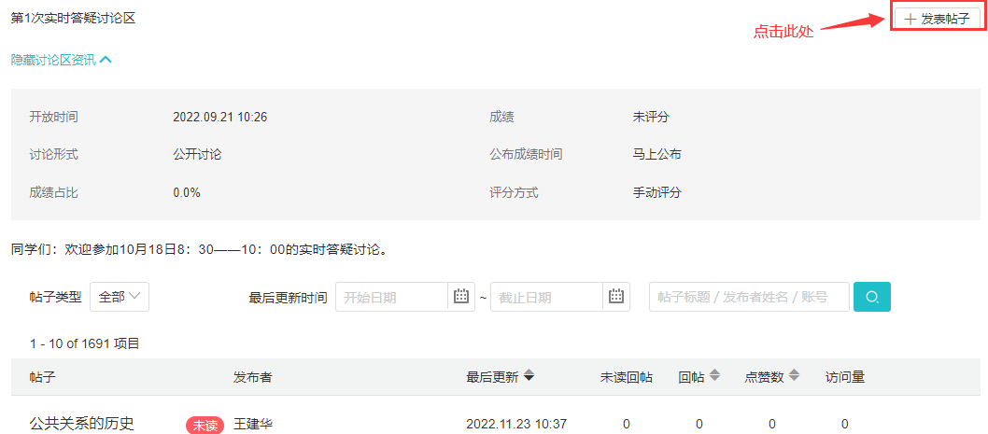
三、课程讨论区发帖方法及要求

Slide 14
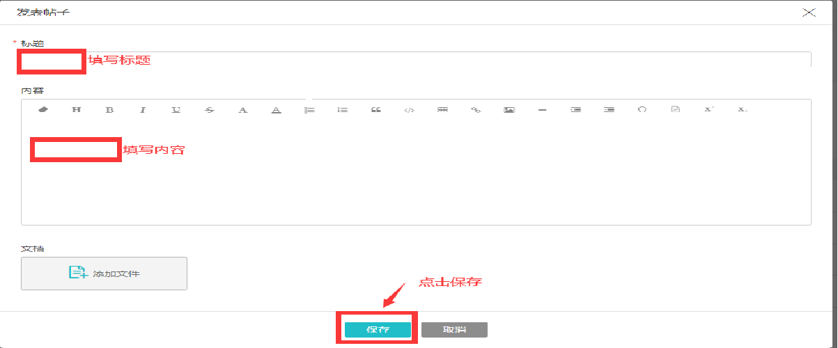
发帖过程如下，点击保存表示发帖成功

Slide 15
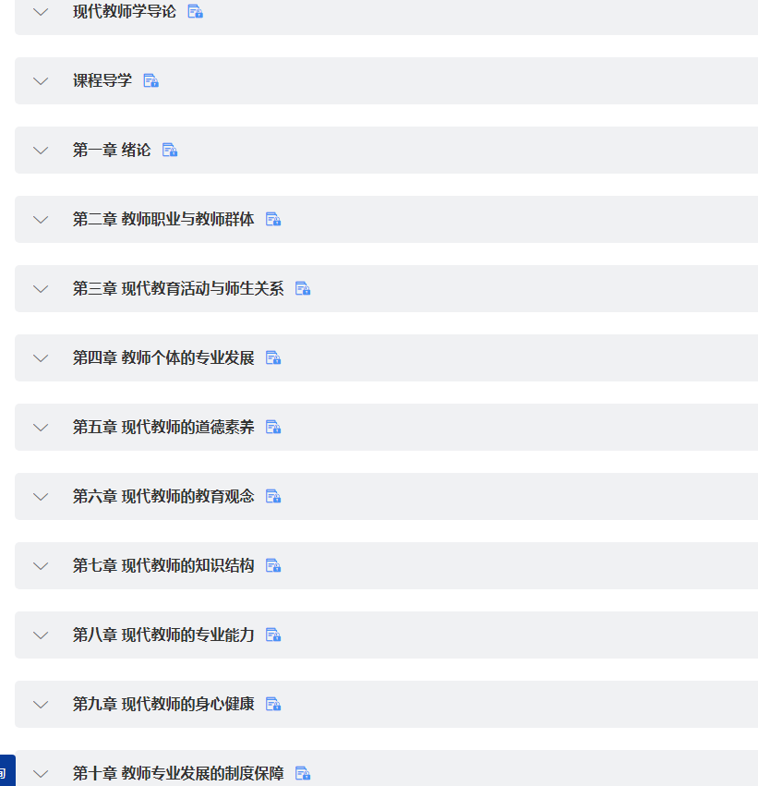
四、课程学习方法：点击可查看网上相关学习资源、利用教材

Slide 16
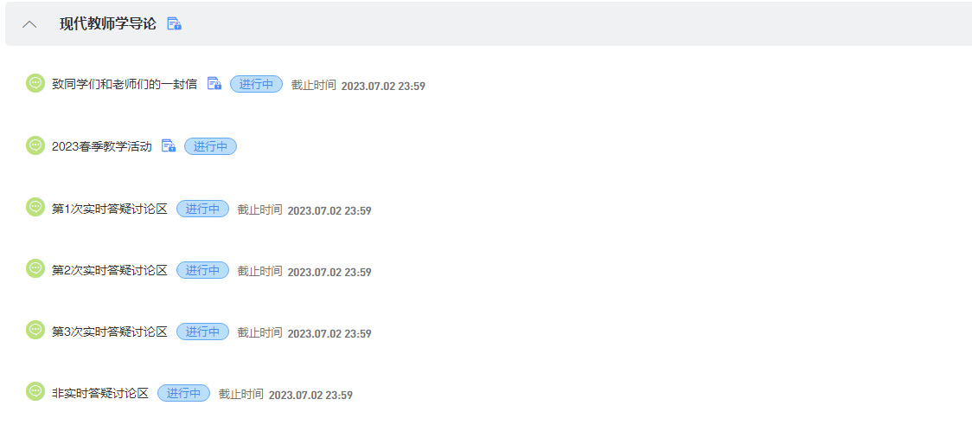
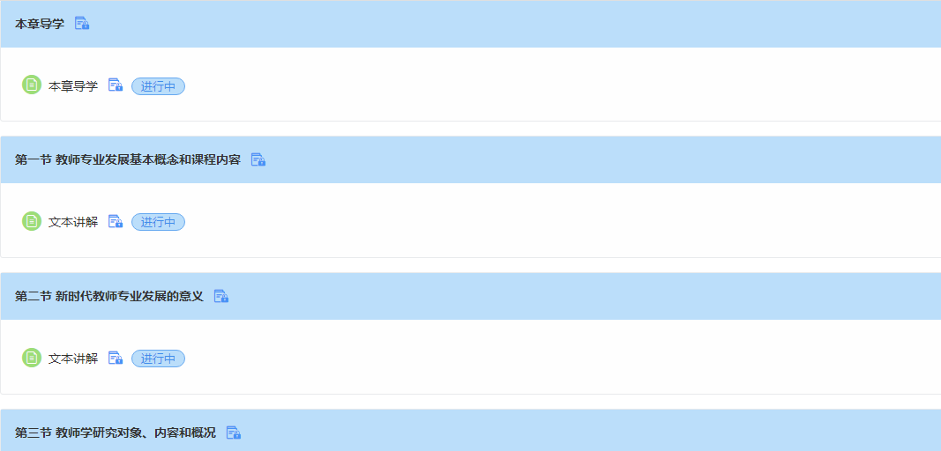
查看课程资源

Slide 17
预祝大家顺利完成学业!!!
课程导学教师：张琼尹

